Slide 1
Sztuka chrześcijańska

Slide 2
Sztuka wczesnochrześcijańska
Nazywana jest sztuką starochrześcijańską lub sztuką pierwszych chrześcijan. Powstawała w basenie Morza Śródziemnego. Wyrażała przynależność religijną. Powstawała na bazie sztuki antycznej. Do wydania Edyktu Mediolańskiego w 313r. jej rozwój był bardzo utrudniony.
Do zabytków sztuki starochrześcijańskiej należą:
malarstwo katakumbowe
architektura
rzeźba, głównie sarkofagi oraz pojedyncze figurki

Slide 3
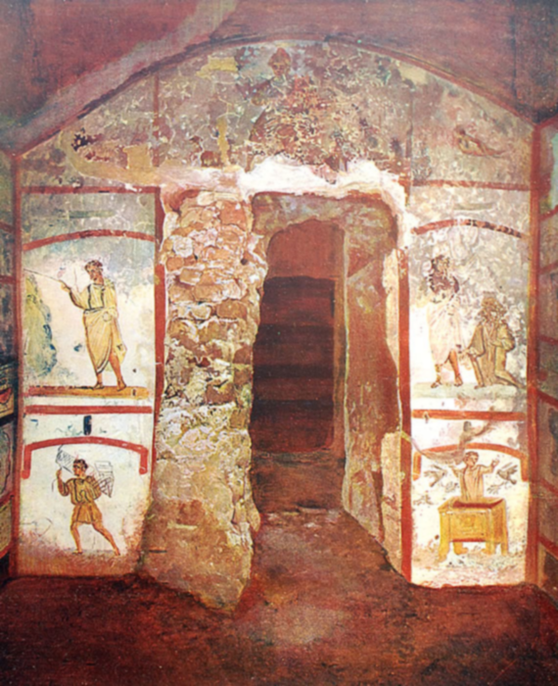
malarstwo
Katakumby św. Piotra i Marcelina
w Rzymie

Slide 4
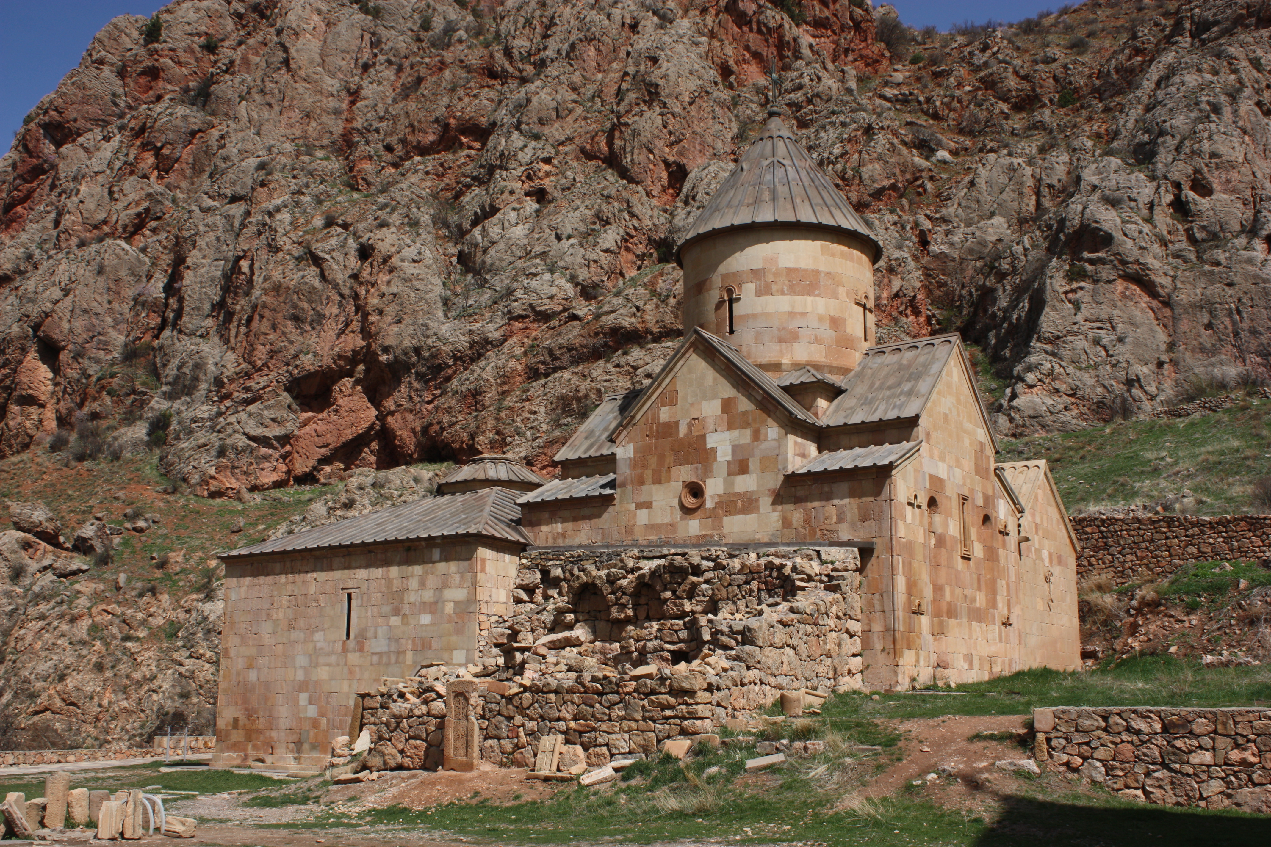
architektura
Kościół Karapet i ruiny wczesnochrześcijańskiej bazyliki

Slide 5
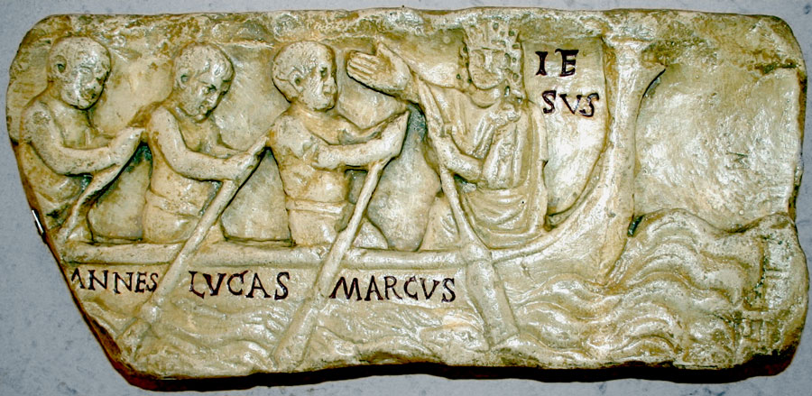
rzeźba
Fragment sarkofagu z Muzeum Watykańskiego

Slide 6
ikonografia
Ikony są obrazami sakralnymi, charakterystycznymi dla chrześcijańskich Kościołów wschodnich. Przedstawiają postacie świętych oraz sceny biblijne. Powstawały po to, by wprowadzać wiernych do modlitwy oraz pogłębiać życie duchowe. Zapewniały łączność ze świętym, którego przedstawiały. Malowane na drewnie cedrowym lub cyprysowym. Są to drzewa święte dla wschodniego chrześcijaństwa. Kolory stosowane w ikonie były tak samo ważne jak słowa. Nadawano im określone znaczenie. Na przykład biel symbolizowała Boskość, czystość i niewinność; złoto – świętość, nieśmiertelność oraz Bożą chwałę. Natomiast niebieski – niebo, duchowość, mistycyzm. Malowano kolorami czystymi, bez ich mieszania. Malowanie ikony było czynnością świętą. Tworzono je podczas modlitwy.

Slide 7
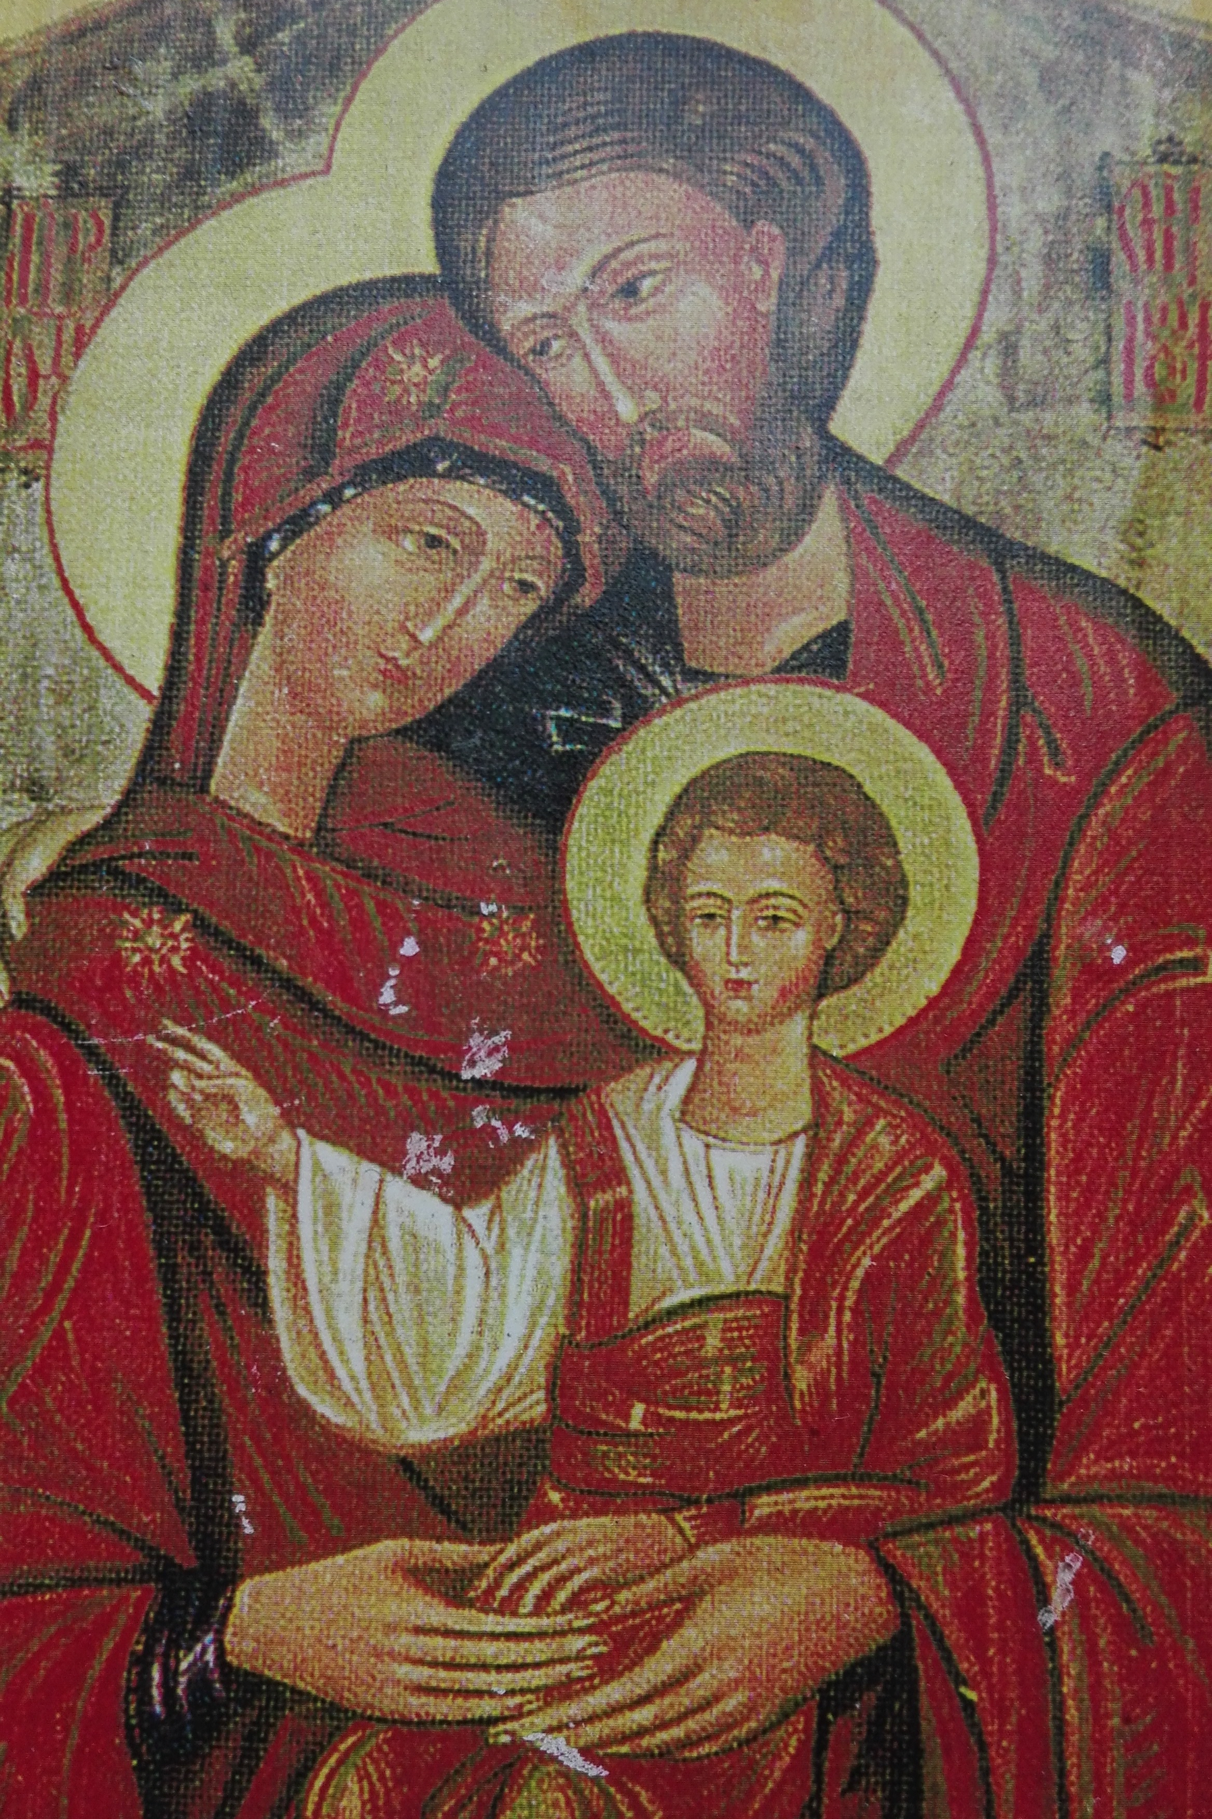

Slide 8
malarstwo
W ciągu wielu wieków malarstwo chrześcijańskie było lekcją wiary dla ludzi niepiśmiennych, wizualnym przedstawieniem tajemnicy Wcielenia oraz zachętą do pobożności. Dlatego też obrazy przedstawiały głównie Boga Ojca, Trójcę Świętą, aniołów, epizody ze Starego i Nowego Testamentu, sceny z życia Matki Bożej, wizerunki świętych i błogosławionych oraz wydarzenia
z historii Kościoła.
Najbardziej znane formy to:
mozaiki
witraże
freski
obrazy

Slide 9
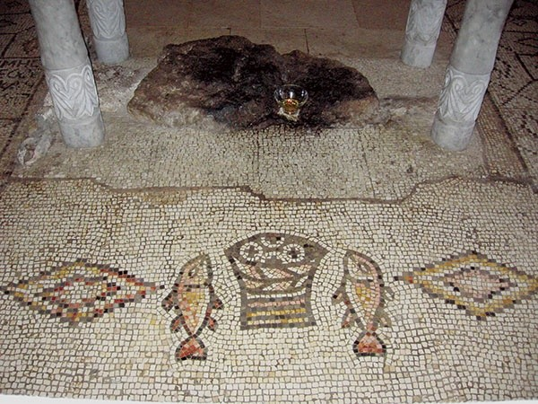
mozaika
Tabgha nad Jeziorem Galilejskim

Slide 10
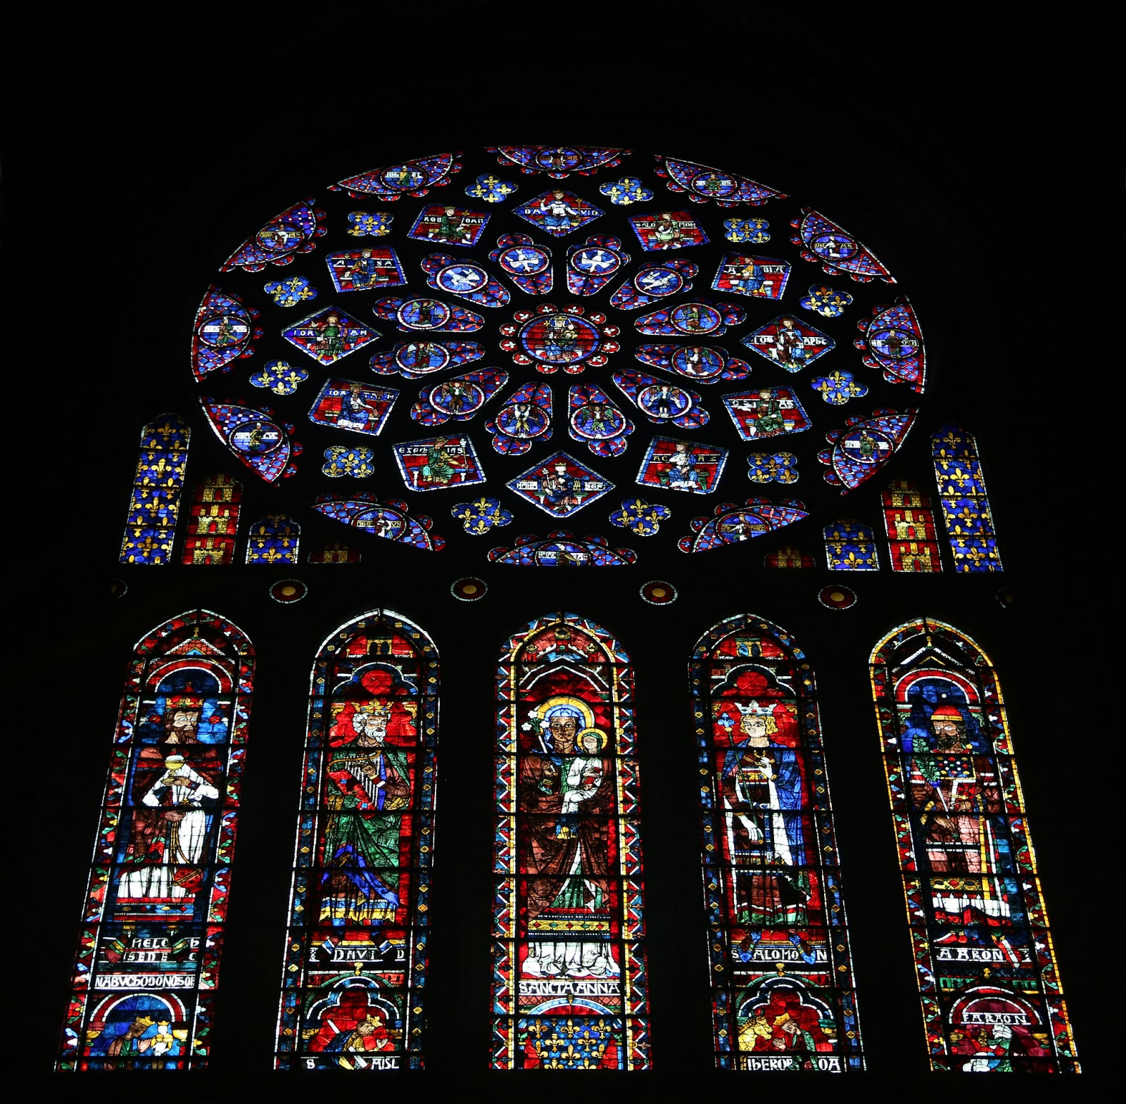
witraże
Katedra w Chartres

Slide 11
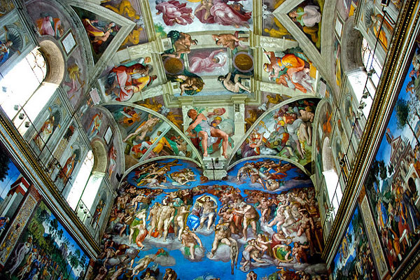
freski
Kaplica Sykstyńska

Slide 12
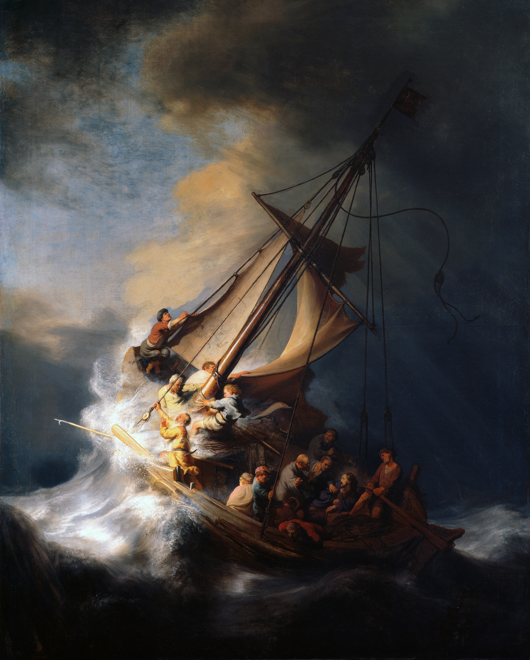
obrazy
Rembrandt – Jezus ucisza burzę

Slide 13
rzeźba
Sztuka spełniała w życiu Kościoła funkcję religijną. Przy pomocy symboli przekazywano treści teologiczne. W pierwszych wiekach były to głównie płaskorzeźby widoczne na sarkofagach. Po zalegalizowaniu chrześcijaństwa pojawiła się konieczność wyposażenia budowanych świątyń. Zaczęły powstawać rzeźby i naczynia liturgiczne.
Najbardziej znane formy to:
krucyfiksy
Ołtarze
Postacie świętych

Slide 14
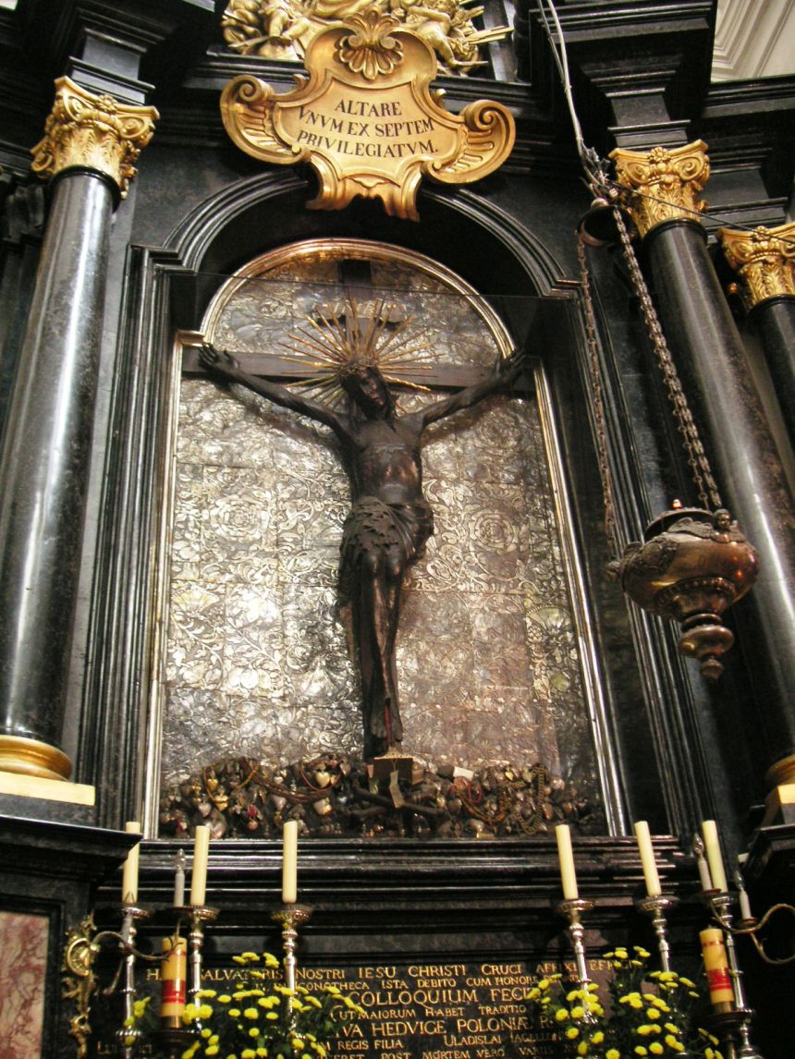
krucyfiksy
Krucyfiks królowej Jadwigi w Bazylice archikatedralnej św. Stanisława i św. Wacława w Krakowie

Slide 15
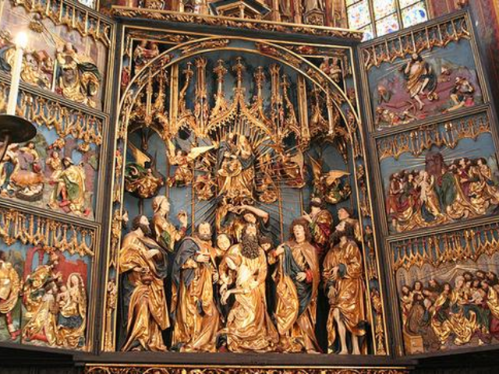
ołtarze
Ołtarz Wita Stwosza w kościele Mariackim w Krakowie

Slide 16
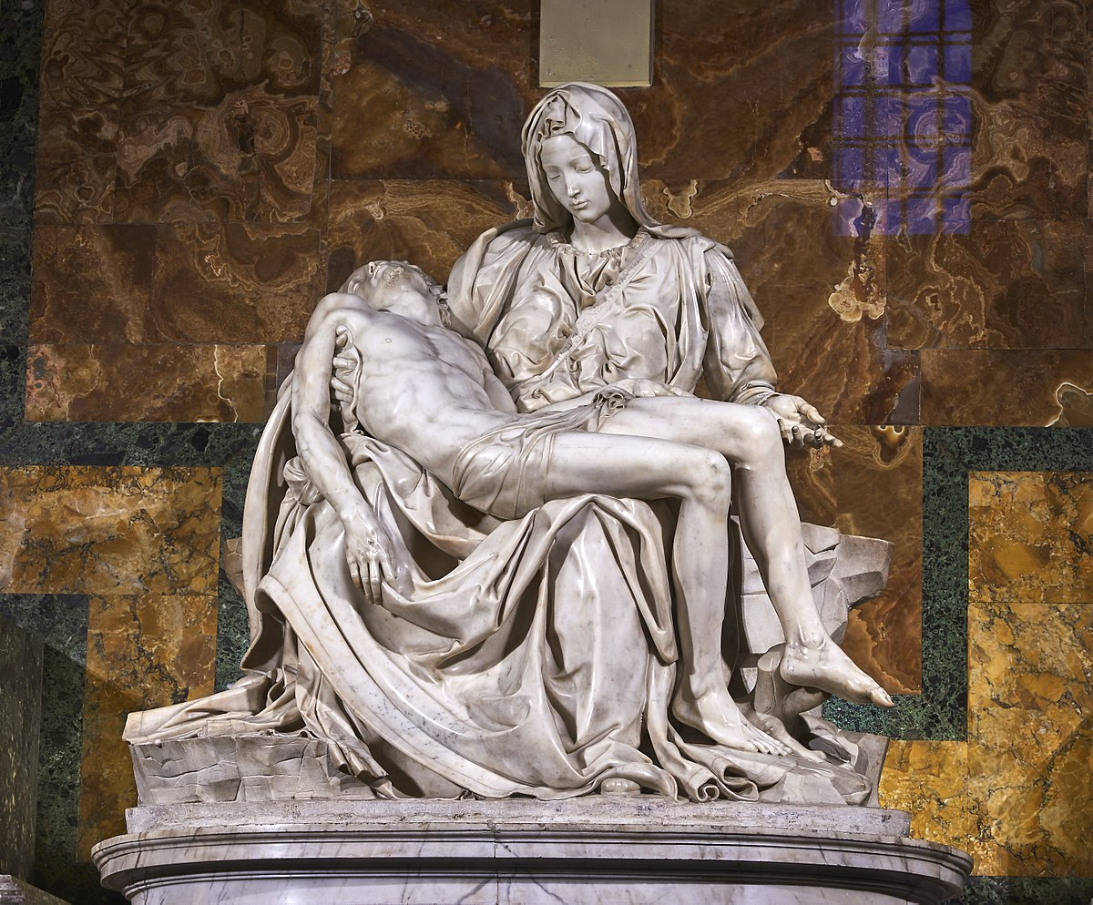
Postacie świętych
Pieta – rzeźba Michała Anioła
w Bazylice św. Piotra w Rzymie

Slide 17
relikwiarze
Relikwiarze to naczynia kultu religijnego w kształcie krzyża, puszki lub monstrancji służące do przechowywania doczesnych szczątków świętych (relikwii). Wykonywane były z kości słoniowej lub szlachetnego metalu oraz zdobione drogimi kamieniami lub malowidłami.

Slide 18
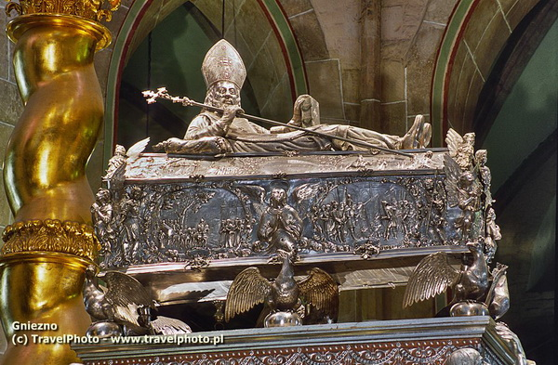
Relikwiarz św. Wojciecha, Gniezno

Slide 19
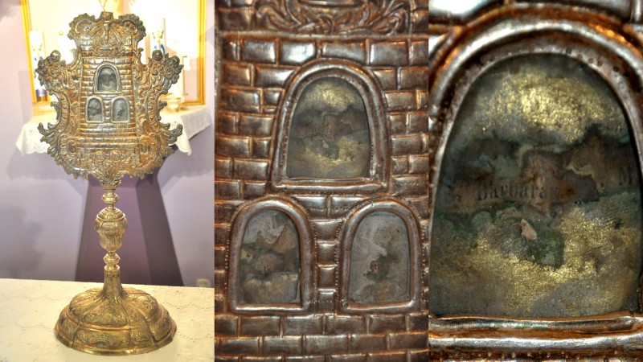
Relikwiarz z relikwiami św. Barbary
Parafia św. Katarzyny Aleksandryjskiej
w Iwanowicach

Slide 20
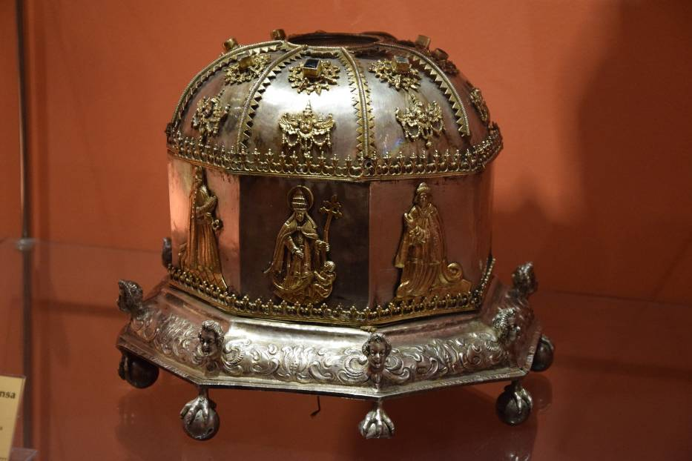
Relikwiarz św. Klemensa z kościoła
w Objezierzu

Slide 21
bibliografia
Wikipedia.org
Zdjęcia z różnych stron internetowych

Slide 22
Prezentację przygotowała uczennica klasy 3A

